Slide 1
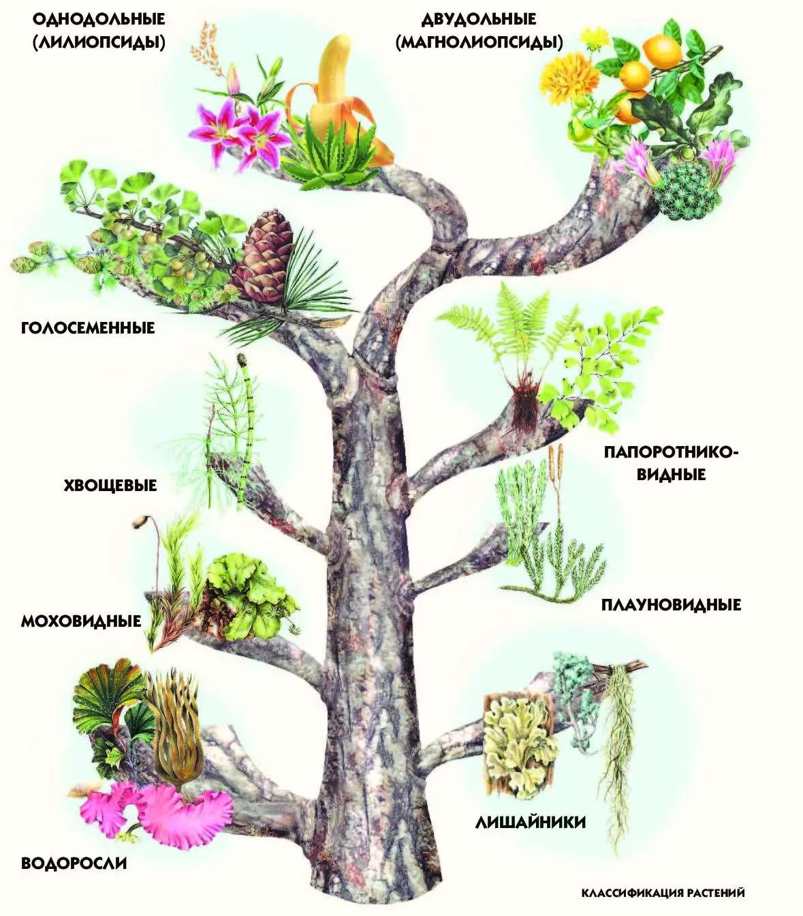
Систематика растений
Notes:
Классификация растений. Вид как основная систематическая категория. Система растительного мира. Низшие, высшие споровые, высшие семенные растения. Основные таксоны (категории) систематики растений (царство, отдел, класс, порядок, семейство, род, вид). История развития систематики, описание видов, открытие новых видов. Роль систематики в биологии.

Slide 2
Вспомним значение терминов:
Напишите в тетради:
1. Систематика — это наука о многообразии и классификации организмов.
2. Систематические категории – Виды объединяют в более крупные систематические группы – роды, роды в семейства, семейства – в отряды/порядки, отряды – в классы, классы – в типы/отделы, типы – в царства.
3. Классификация - это унифицированный подход, которым пользуются в биологии для категоризации живых существ.
4. Бинарная номенклатура (бинарная — означает «двойная», а номенклатура происходит от латинского «nomen» — «имя») - система имен, названий. Предложена Карлом Линнеем.
5. Таксон - группа в классификации, состоящая из дискретных объектов, объединяемых на основании общих свойств и признаков

Slide 3
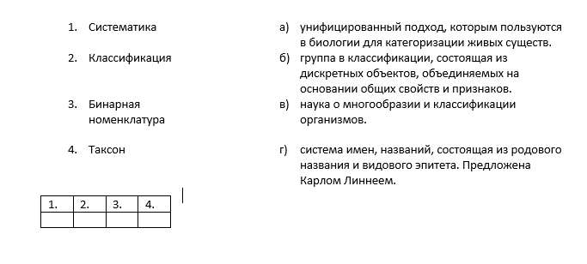
Пример задания:

Slide 4
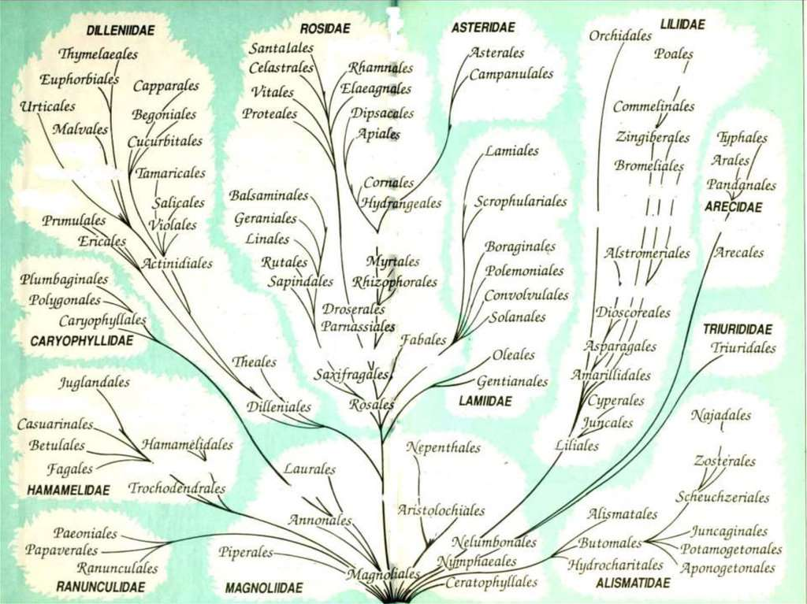
Таким образом:
Систематика – это наука о классификации растений
Классификация – это объединение организмов в группы по степени их родства

Slide 5
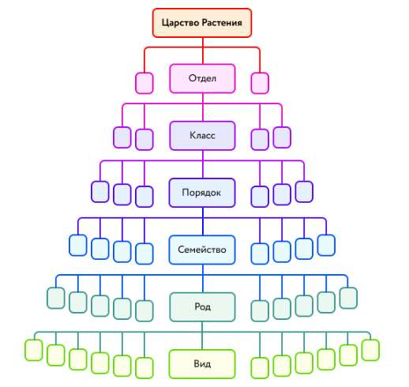
Ранги систематических категорий

Slide 6
СИСТЕМАТИКА – область биологии
Ученые – систематики распределяют растения по группам, т.е. СИСТЕМАТИЗИРУЮТ
Учитывают родственные связи
Дают названия
Производят описание их свойств
Устанавливают их свойство и родство

Slide 7
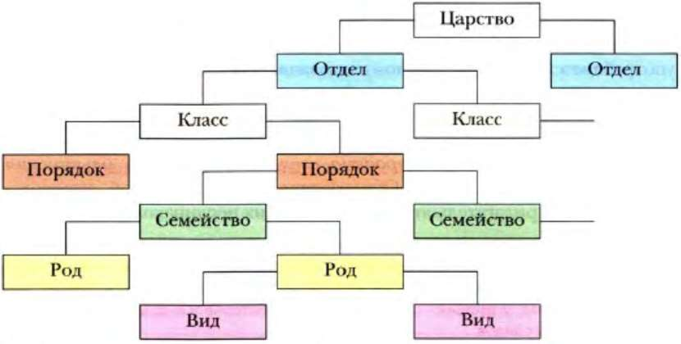
Все растения объединяют в группы

Slide 8
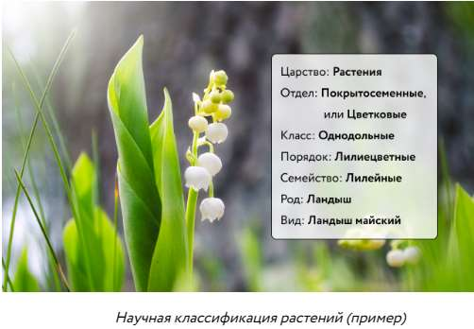
Систематические единицы (выучить, знать иерархический порядок):
1. Царство
2. Отдел (тип у животных)
3. Класс
4. Порядок (отряд у животных)
5. Семейство
6. Род
7. Вид

Slide 9
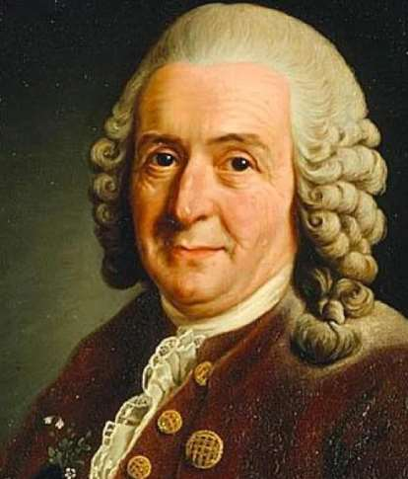
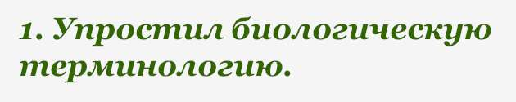
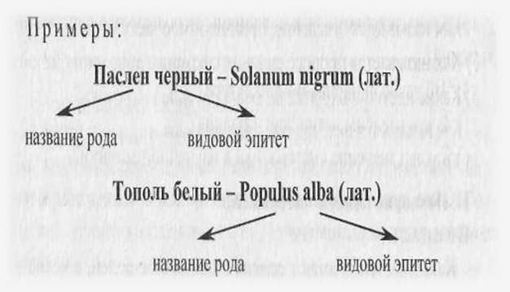
Основоположник науки систематики – Карл Линней
Как вы помните из материала прошлого урока:
2. Создал систему распределения
растений по группам.
3. Ввёл двойные названия (бинарную номенклатуру).
4. Ввёл латинские названия.
Карл Линней
(1707-1778 гг.) - шведский ученый

Slide 10
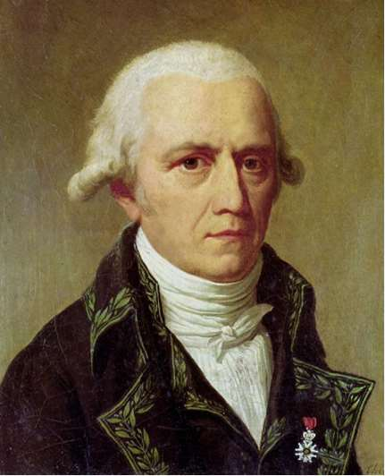
Жан Батист Ламарк работал над созданием теории исторического развития живой природы.
Впервые предложил определительные таблицы.
Он расположил все формы в порядке восхождения от простого к сложному.
В основании растительного мира он поместил грибы водоросли и мхи, на его вершине многолепестковые цветковые растения.
Жан Батист Ламарк (1744 – 1829)

Slide 11

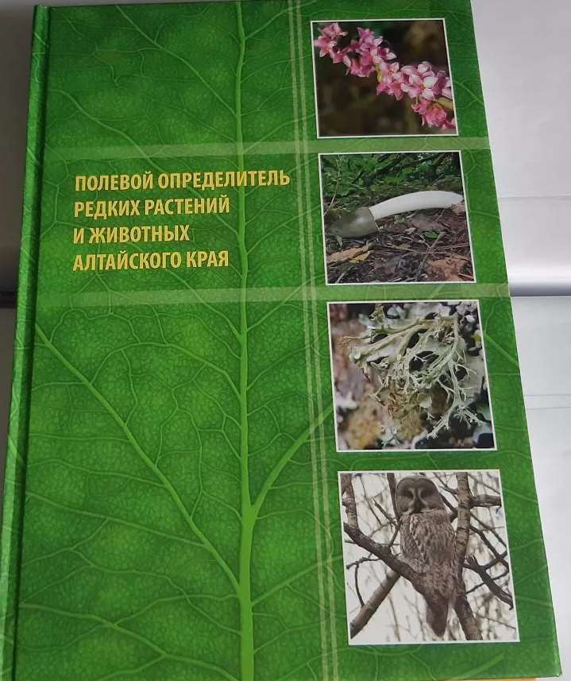


Распределение растений ПОЗВОЛЯЕТ ПОНЯТЬ :
Общие черты (сходства) и различия
Особенности отдельных растительных организмов
Свойства целых групп растений
Родство групп растений между собой

Slide 12
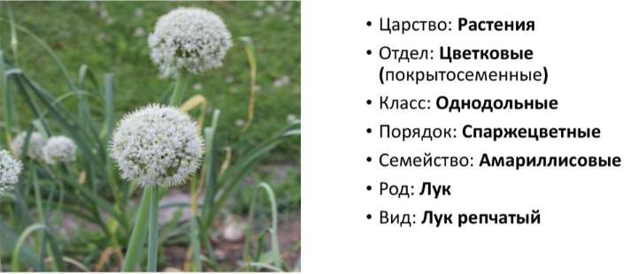
ТАКСОНОМИЯ: номенклатура и систематика
Номенклатура – осуществляет присвоение названий организмам
Распределение же организмов по группам – систематика.

Slide 13
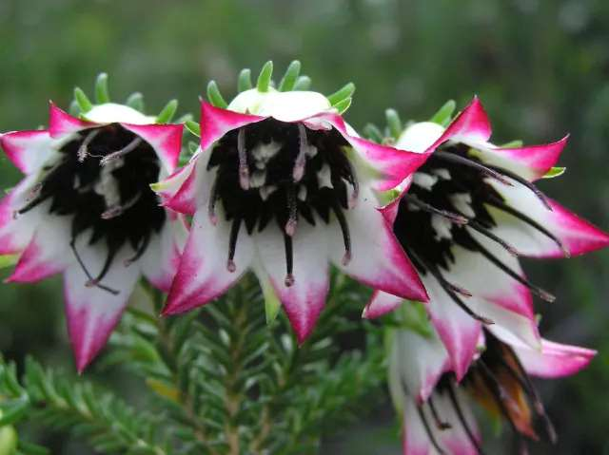
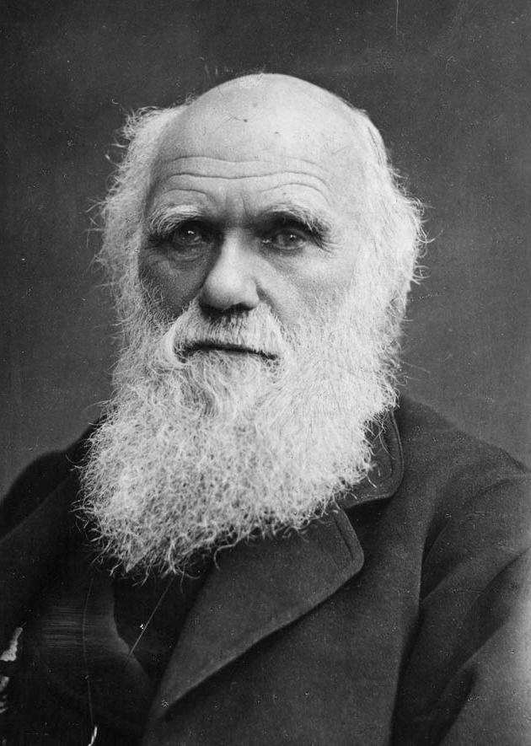
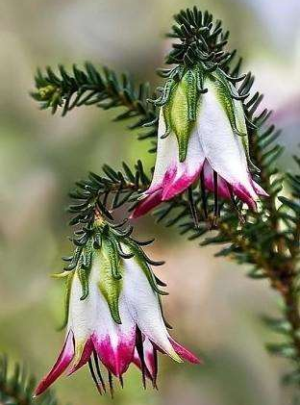
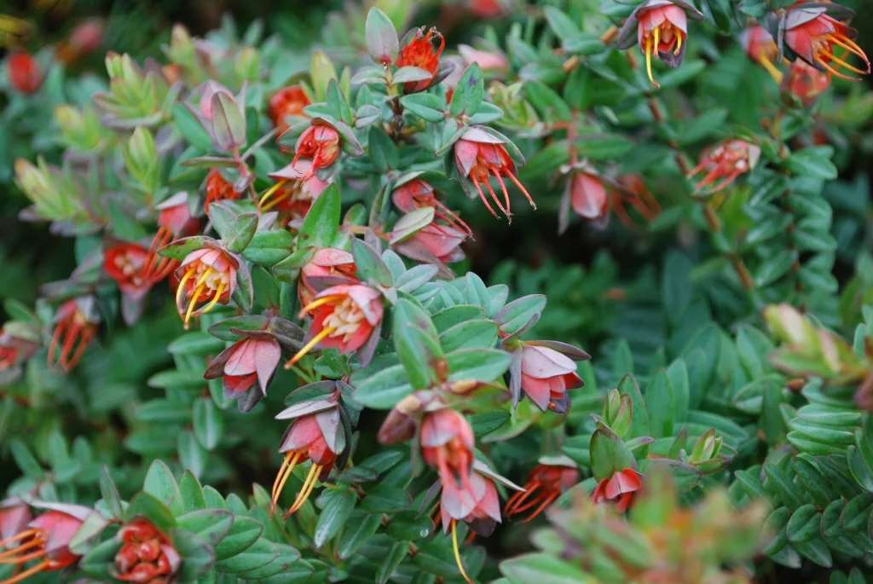
Как даются названия растениям?
Чарлз Дарвин
род - Дарвиния
виды - Дарвиния цитрусовая
Дарвиния остролистная.

Slide 14

Валериана: по имени римского врача Плиния Валериана?
Наиболее известный вид - Валериана лекарственная (Valeriana officinalis L.), широко используемый в качестве лекарственного растения.
По другой версии свое название она получила от латыни – «valere», что означает «быть здоровым».
В научную литературу название ввёл Карл Линней

Slide 15
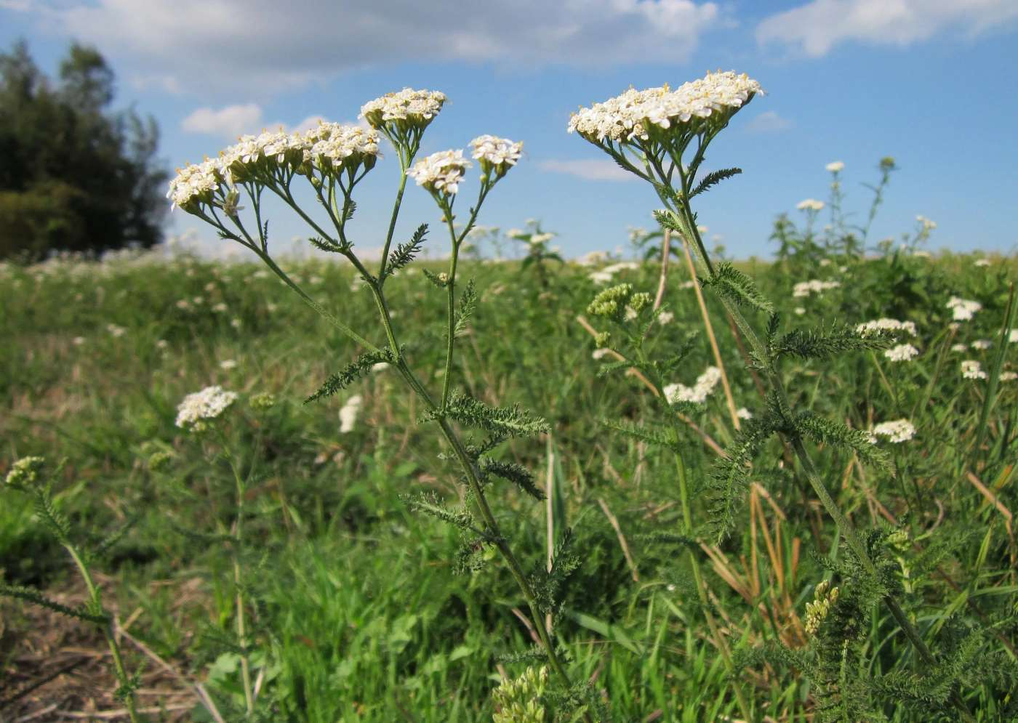
Народные названия растений:
Вид Тысячелистник обыкновенный (лат. Achilléa millefólium) - солдатская трава, матрешка, цветки белые, материнка, серпорез, сановник, грыжная трава, живучая трава, греча дикая, дикая кашка, бедренец, белый узик, белоцвет, кровавник (за способность останавливать кровотечения), порезник, рудометка, белоголовник.

Slide 16
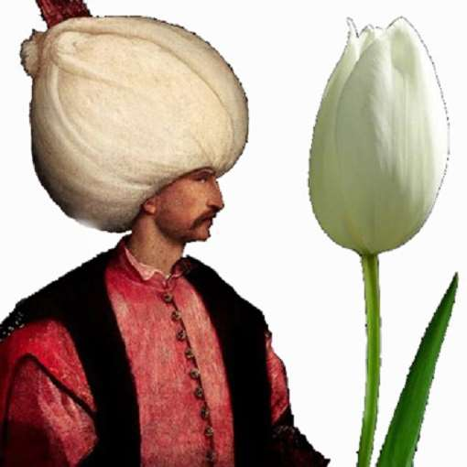
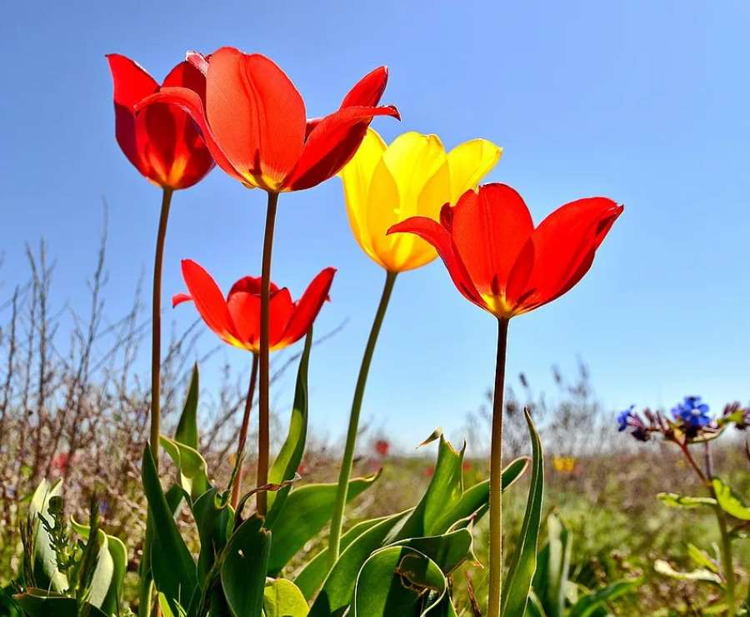
Названия растений, произошедшие от иностранных слов:
Из турецкого пришло к нам слово тюльпан (происходит от «тулибан» - тюрбан, поскольку форма его цветков напоминает этот восточный головной убор).
Тюльпан появился еще в 11 веке в Персии, откуда перекочевал в Турцию и стал символом османского двора. Позже безумная тюльпаномания охватила и Европу, а особенно Голландию. Тюльпанами торговали на бирже, как в наши дни – нефтью
Tulipa suaveolens

Slide 17
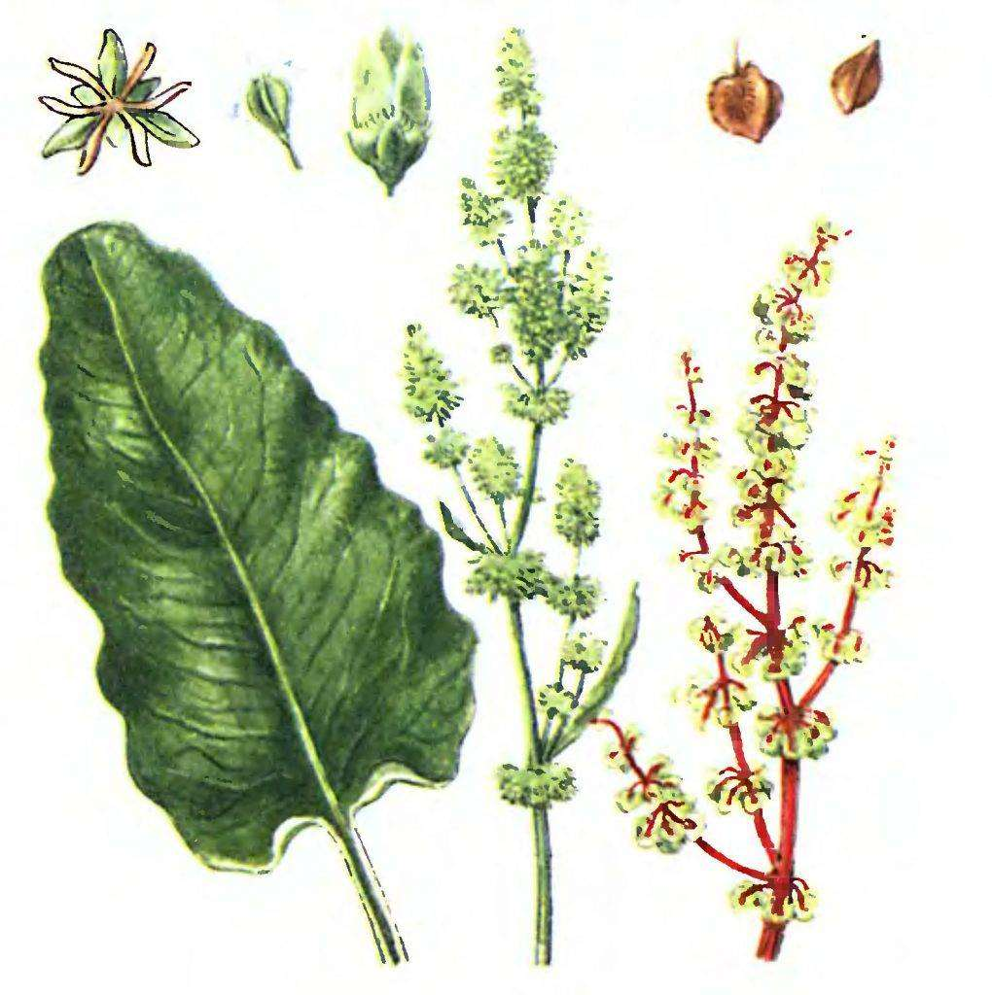
Правила написания видовых названий
Знать правила наименования вида согласно бинарной номенклатуре
На латыни имя рода всегда пишется с большой буквы,
имя вида – видовой эпитет – всегда с маленькой,
даже если оно происходит от имени собственного.
Без имени рода видовой эпитет лишен смысла.
В некоторых случаях допускается сокращение имени рода
до одной буквы или стандартного сокращения
Видовые названия могут переводиться на русский язык не дословно.
Например: Rumex confertus – щавель конский
(букв. щавель плотный, густой)

Slide 18
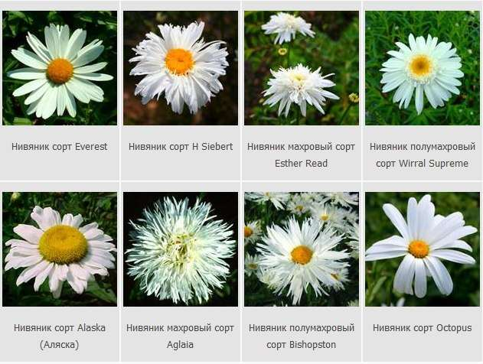
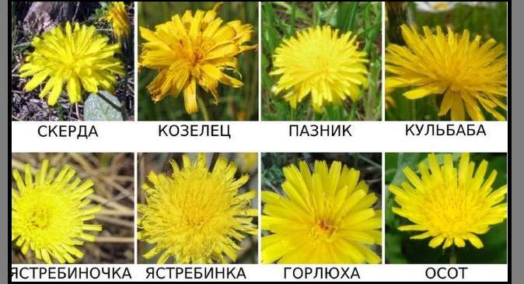
Критерии вида:

Slide 19
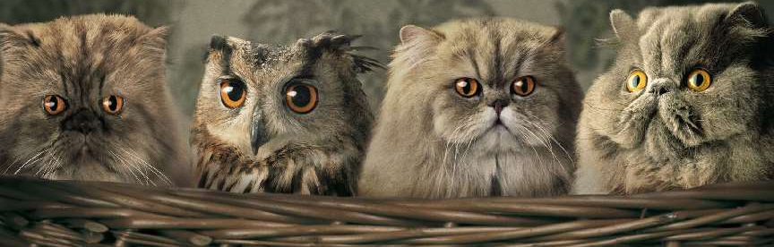
Биологическая концепция вида
Вид - основная единица биологической систематики живых организмов, реально существующая общность организмов, характеризующаяся прежде всего генетическим единством и общностью происхождения.
Это генетическое единство и является первопричиной внешнего сходства организмов одного вида, то есть для выделения видов является первичным не внешнее сходство, а именно генетическая общность.
Для организмов с половым размножением границу между видами формирует репродуктивная изоляция — это неспособность двух разных видов при скрещивании давать плодовитое потомство.

Slide 20
критерии вида
Морфологический критерий вида - сходство внешнего (и внутреннего) строения особей вида и их отличия от представителей других видов.
Цитогенетический критерий - для каждого вида характерен уникальный набор хромосом (кариотип).
Молекулярно-биологический критерий - последовательности нуклеотидов в ДНК (но вариабельные участки могут варьировать даже у особей внутри вида).
Биохимический критерий –один из основных для микроорганизмов. Но и виды растений могут отличаться по спектру синтезируемых алкалоидов, флавоноидов, эфирных масел, будучи очень близкими морфологически.

Slide 21

Критерии вида (продолжение)
Экологический критерий вида - совокупность оптимальных для вида значений факторов среды, его связей с другими организмами.
Географический критерий вида - каждый вид имеет какой-то свой ареал — область распространения.
Физиологический критерий вида - особенности процессов жизнедеятельности организма и отдельных систем органов.
Некоторые другие критерии – например, этологический критерий - особенности видового поведения (у животных).

Slide 22
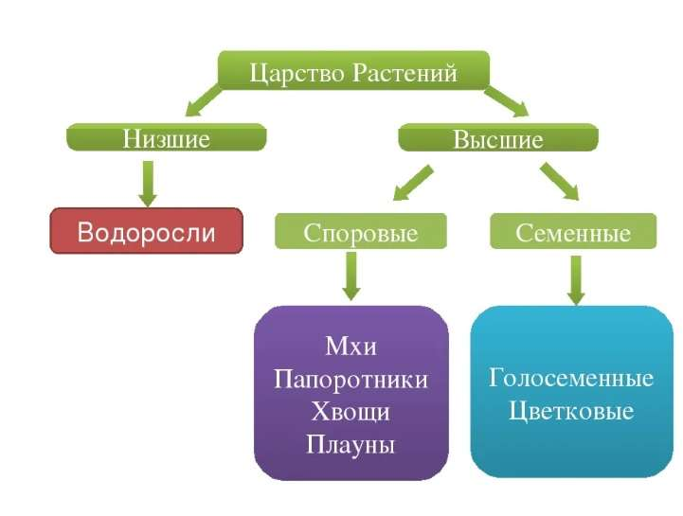
Низшие растения не имеют органов и тканей.
К этой группе растений относятся
водоросли. Их тело называют слоевищем,
или талломом.

Slide 23
Заполним сравнительную таблицу: низшие, высшие споровые, высшие семенные растения
 | корень | стебель | листья | размножение | особеннос-ти жизнеде-ятельности | примеры видов
Низшие растения
Водоросли
Высшие растения
Мхи
Папоротники
Хвощи
Плауны
Хвойные
Цветковые

Slide 24
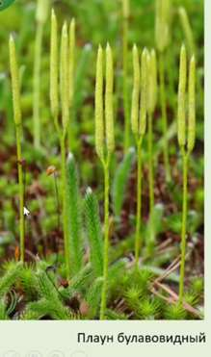
Род: Lycopodium (Плаун)
ВИД: Lycopodium clavatum (Плаун булавовидный)
Царство: Растения
Тип/Отдел Сосудистые растения
Тип/Отдел: Плауновидные, плаунообразные
Класс: Плауновые
Отряд/Порядок: Плауновые, или плауны
Семейство: Плауновые
Подсемейство: Lycopodioideae
Род: Lycopodium (Плаун)
Вид: Lycopodium clavatum (Плаун булавовидный)

